Slide 1
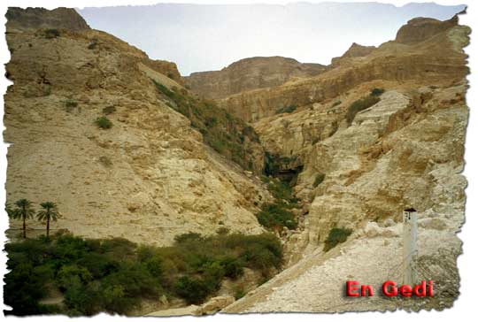
生命的雙重處境
撒上23:24-29, 以西結書47:6-12

Slide 2
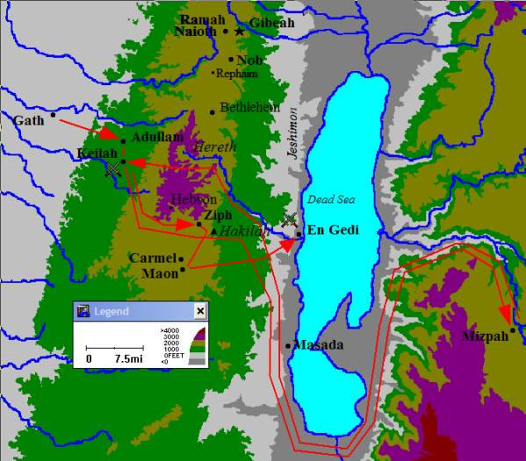
拉瑪
挪伯
迦特
亞杜蘭
基伊拉
西弗曠野
瑪雲曠野
隱基底曠野
大衛的
逃亡路線
米斯巴

Slide 3
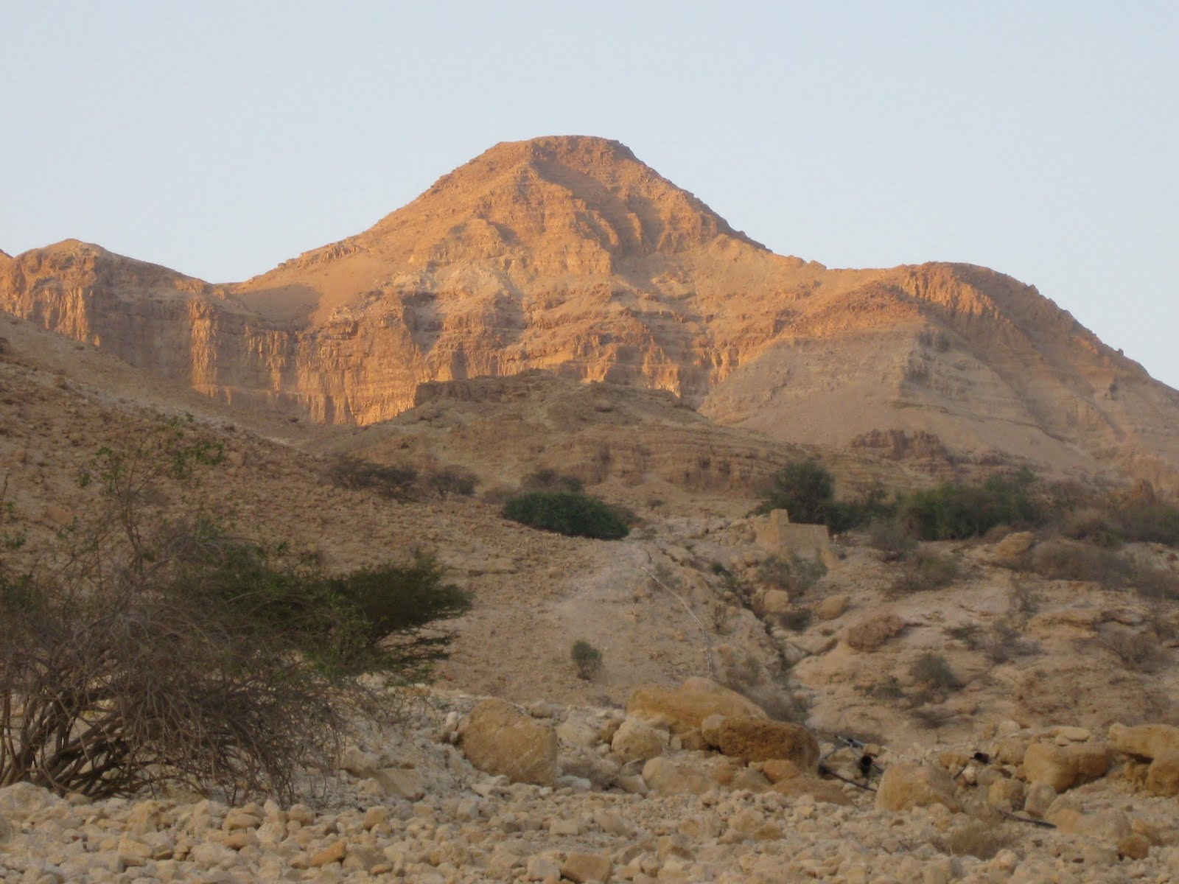
一、隱基底的曠野—人生的盡頭
隱基底的山寨

Slide 4
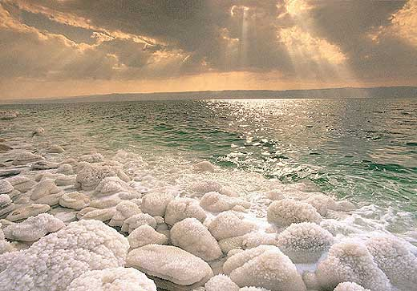
死海（Dead Sea）

Slide 5
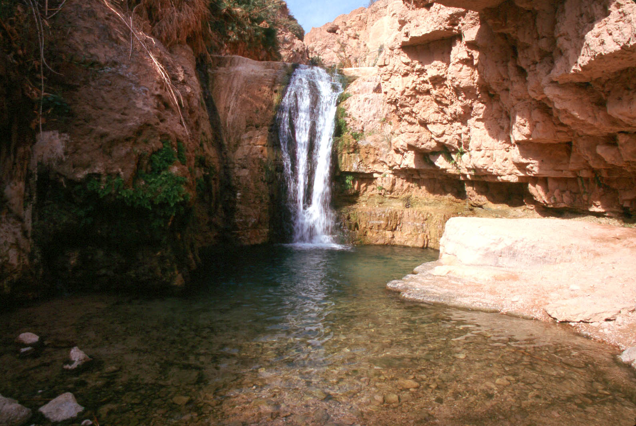
en : 水泉 gedi：山羊
spring of a kid 山羊之泉

Slide 6
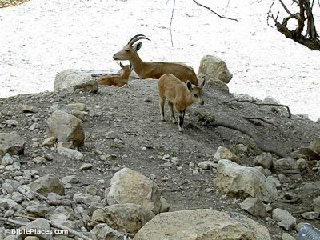
(以賽亞書43:19-20)「看哪、我要作一件新事、如今要發現、你們豈不知道麼？我必在曠野開道路、在沙漠開江河。……因我使曠野有水、使沙漠有河、好賜給我的百姓我的選民喝。」

Slide 7
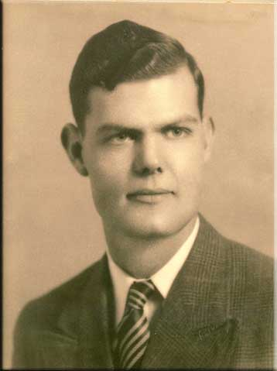
Richard & Lucille Webster
魏德凱牧師，魏榮美師母

Slide 8
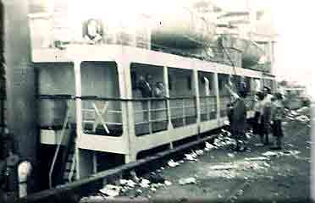
搭船離開美國(1947年)

Slide 9
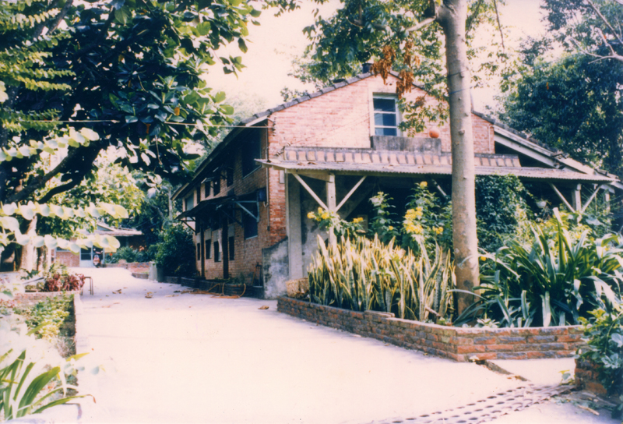
台南橄欖山營地

Slide 10
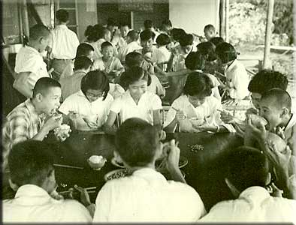
台南橄欖山 早期學生靈修會

Slide 11
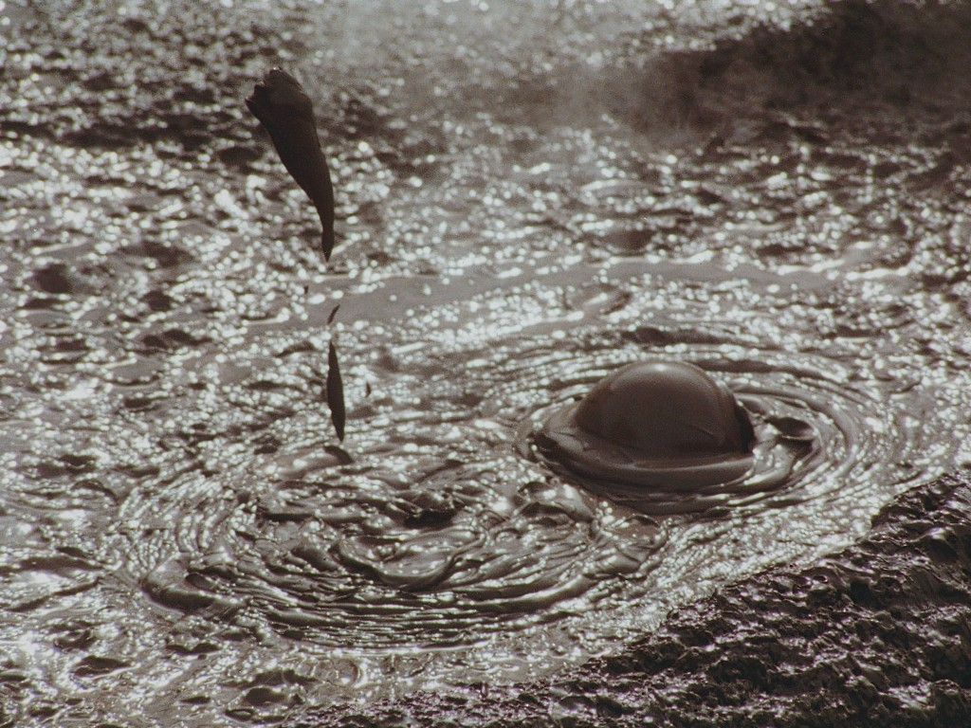
二、隱基底的活水—經歷新的生命
「只是泥濘之地、與窪濕之處，不得治好、必為鹽地」（結47:11）

Slide 12
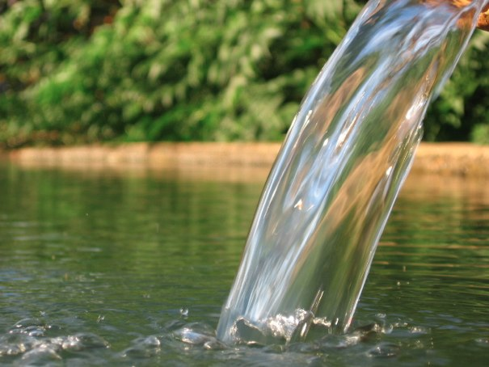
有一道活水從聖殿門口，往東方流去、必下到亞拉巴、直到海，所發出來的水、必流入鹽海……

Slide 13
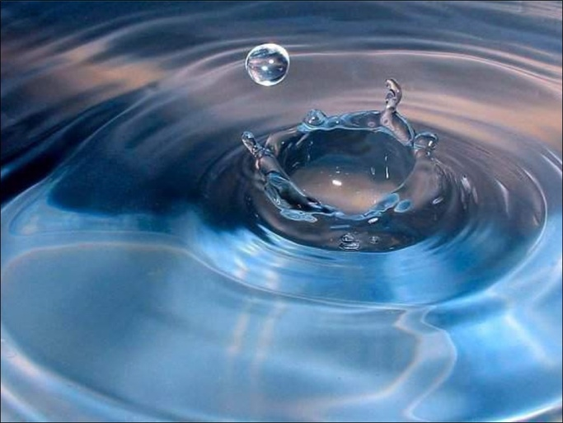
1.使水變甜
他對我說、這水往東方流去、必下到亞拉巴、直到海，所發出來的水、必流入鹽海、使水變甜〔原文作得醫治〕 （結47:8）

Slide 14
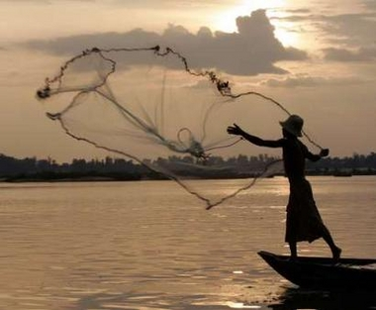
2.張網捕魚
「這河水所到之處、凡滋生的動物、都必生活、並且因這流來的水、必有極多的魚、海水也變甜了，這河水所到之處、百物都必生活，必有漁夫站在河邊，從隱基底直到隱以革蓮、都作曬〔或作張〕網之處，那魚各從其類、好像大海的魚甚多」(結47:9-10)

Slide 15
3.有新生命
「在河這邊、與那邊的岸上、必生長各類的樹木，其果可作食物、葉子不枯乾、果子不斷絕，每月必結新果子、因為這水是從聖所流出來的，樹上的果子、必作食物、葉子乃為治病」(結47:12)

Slide 16
結論：
「隱基底」代表我們生命的雙重處境
似乎不為人所知、卻是人所共知的，似乎要死、卻是活著的，
似乎受責罰、卻是不至喪命的，
似乎憂愁、卻是常常快樂的，
似乎貧窮、卻是叫許多人富足的，
似乎一無所有、卻是樣樣都有的。 (哥林多後書6:9-10)

